Slide 1
Нечёткая логика
Моделирование системы гидрирования агропромышленных культур
Выполнили:
Журавков В.М
Степаненко Д.О
Группа 212Б

Slide 2
Лингвистические переменные
Входные:
a – температура почвы
a = {a1, a2, a3}
a1 – низкая
а2 – оптимальная
а3 – высокая
b – влажность почвы
b = {b1, b2, b3}
b1 – низкая
b2 – оптимальная
b3 – высокая
Выходные:
c – интенсивность полива(в литрах, на одно растение)
c = {c1, c2, c3}
c1 – низкая
с2 – средняя
с3 – высокая

Slide 3
БАЗА ПРАВИЛ
ЕСЛИ a = a3 И b = b2, ТО с = с3
ЕСЛИ a = a2 И b = b1, ТО с = с3
ЕСЛИ a = a3 И b = b1, ТО с = с2
ЕСЛИ a = a1 И b = b1, ТО с = с2
ЕСЛИ a = a3 И b = b3, ТО с = с2
ЕСЛИ a = a2 И b = b2, ТО с = с2
ЕСЛИ a = a1 И b = b2, ТО с = с2
ЕСЛИ a = a2 И b = b3, ТО с = с1
ЕСЛИ a = a1 И b = b3, ТО с = с1

Slide 4
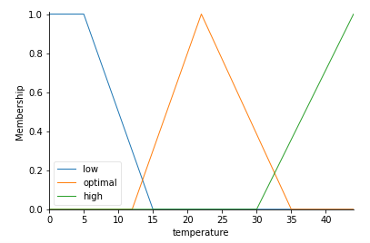
ФУНКЦИИ ПРИНАДЛЕЖНОСТИ (а)
Температура почвы

Slide 5
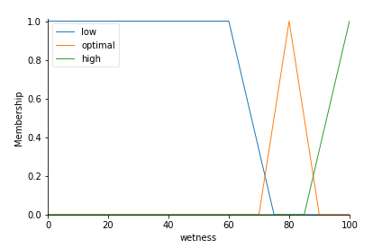
ФУНКЦИИ ПРИНАДЛЕЖНОСТИ (b)
Влажность почвы

Slide 6
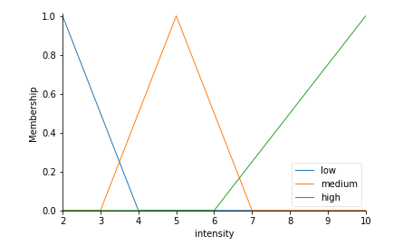
ФУНКЦИИ ПРИНАДЛЕЖНОСТИ (c)
Интенсивность полива

Slide 7



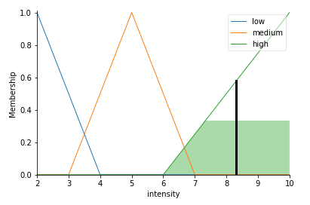
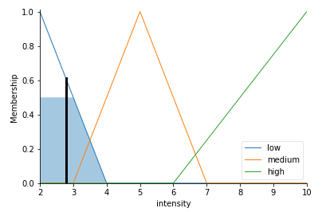
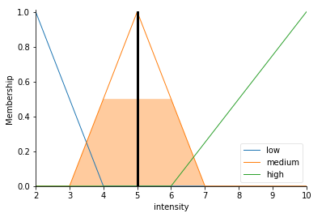
Результат нечеткого логического вывода

